Slide 1
Génie Logiciel Nom du projet : TANGU

Slide 2
Project analysis slide 2
Table des matières
Organisation du projet
Introduction
TANGU
Planning et exécution
Présentation du projet
Documentation-Tests
Bilan

Slide 3
Introduction

Slide 4
Présentation du projet
Cette application sera amenée à:
enregistrer les performances des entrainements de tir à l’arc
Elle est ciblée:
Principalement Smartphone
Tablette
Un archer sera amené a:
s’enregistrer et se connecter à son compte.
Créer un nouvel arc
Créer un nouveau blason
Mettre à jour son profil
Et après l’ajout de tous les informations, il commence un nouvel entrainement

Slide 5
Présentation du projet
Ce nouvel entrainement sera caractérisé par:
Nom
La distance
Adresse
Date
Équipements
Formule de tir
L’entrainement se déclenche :
Saisie de points a chaque tir
Calcules moyennes en temps réel.

Slide 6
Présentation du projet
A la fin de chaque volée/série:
consulter ses statistiques avec sa moyenne par volée
le pourcentage moyen de flèches en zone 9 et en zone 10
Toutes ces valeurs seront ensuite retrouvables sur un graphique.
Enfin tous les entrainements s’enregistre dans l’onglet entrainement et l’archer pourra les consulter.

Slide 7
Organisation du projet
Les choix du cycle de vie
Pour notre cycle de vie, nous avons choisi SCRUM..
Les ressources utilisés
nous avons très souvent utiliser des salles libres pour effectuer des taches allant du Daily Scrum jusqu’à la conception des modules et l’organisation des sprints.
Ensuite il était nécessaire d’utiliser des AGL pour la conception-modélisation des bases de données, sprints et conceptions de code.
Pour la gestion du projet, l’essentiel était fait sur des éditeurs de texte et des tableurs

Slide 8
Organisation du projet
Les ressources utilisés
Pour la gestion des fichiers, on utilise Mega.nz pour soumettre les versions stables et d’autres fichiers de gestion. Et pour le versionning, on utilise GitHub .
Langages utilisés : HTML, CSS responsive, PHP, MYSQL, JavaScript, Ajax, Java,JQuery.
Framework et plateformes utilisés : StarUML, PHP Storm, WampServer, Android Studio, Power Designer, Bootstrap, Swiper Javascript .

Slide 9
Organisation du projet
Les rôles et responsabilités de chacun dans le projet.
Product Owner/Encadrant:
Thierry Brouard
Scrum Master:
Mahmod Alhabaj
Development Team:
Tom Belda
Mahmod Alhabaj
Matthias Brown
Mohamad Ali Dakroub
Gérard Doglobe

Slide 10
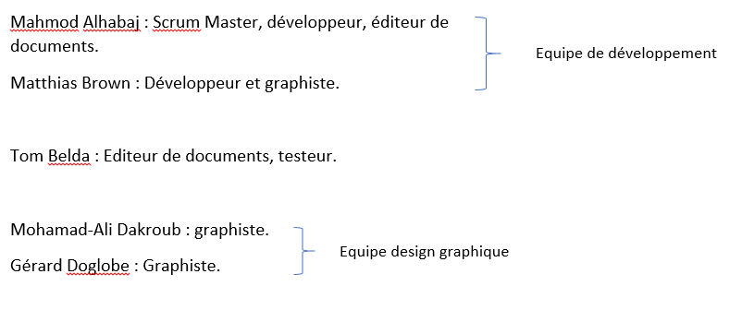
Organisation du projet

Slide 11
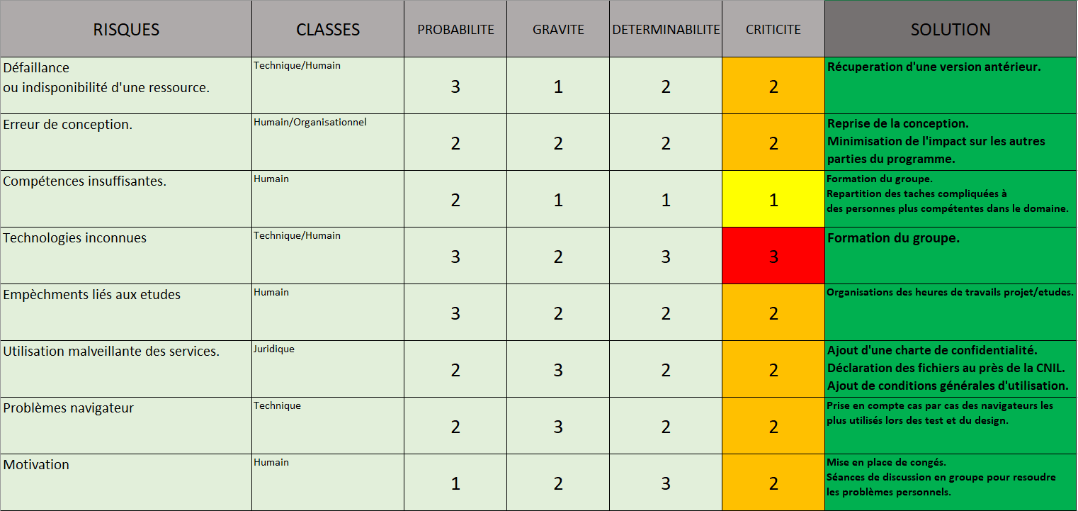
Organisation du projet

Slide 12
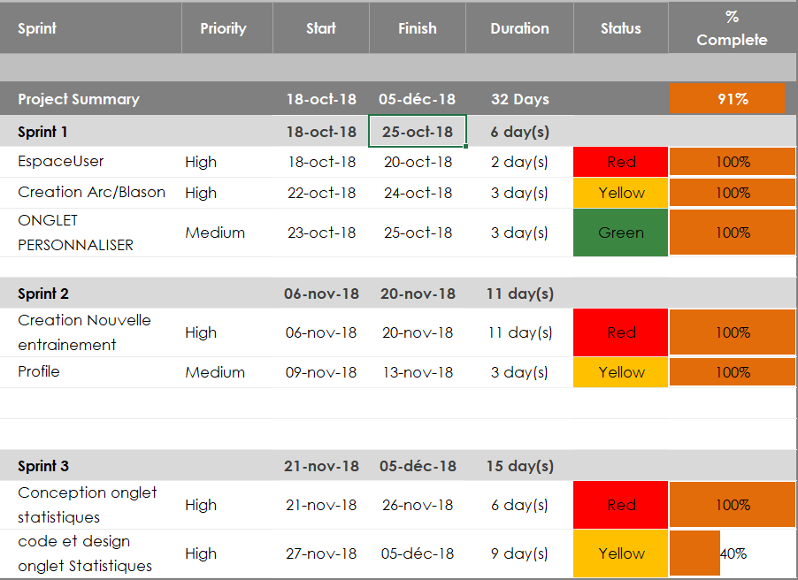
Planning et execution du projet

Slide 13
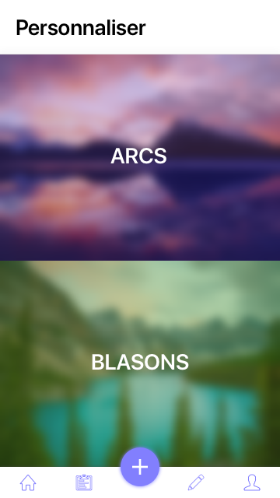
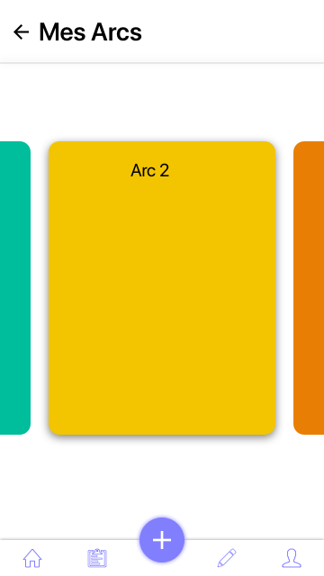
Planning et exécution du projet

Slide 14
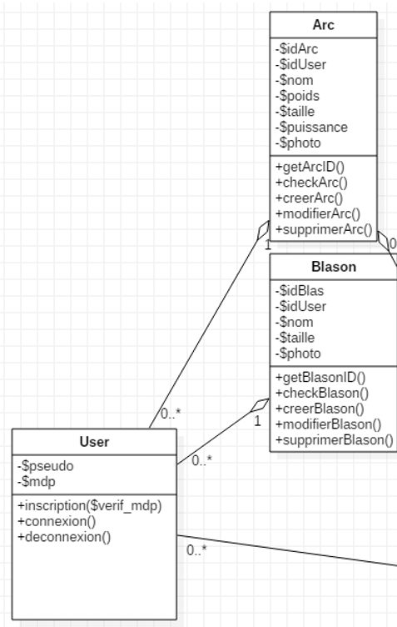
Planning et exécution du projet

Slide 15
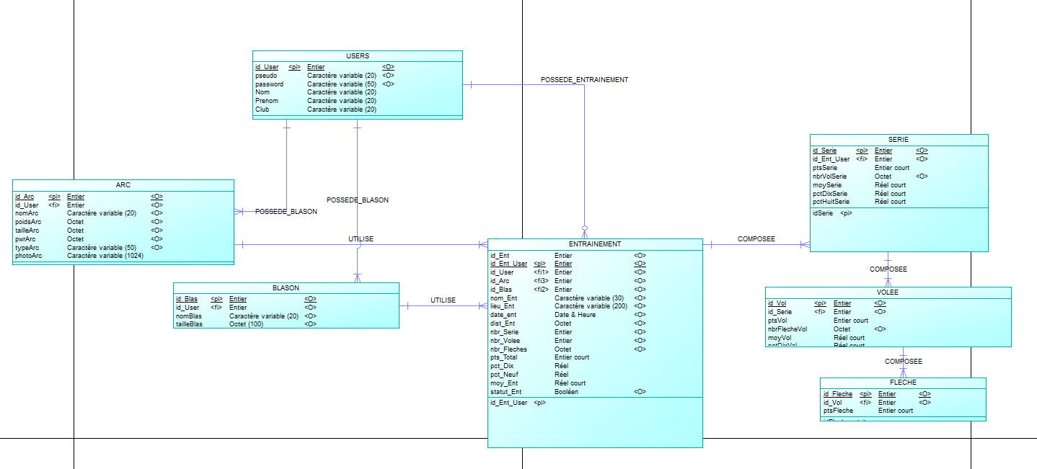
Planning et exécution du projet

Slide 16
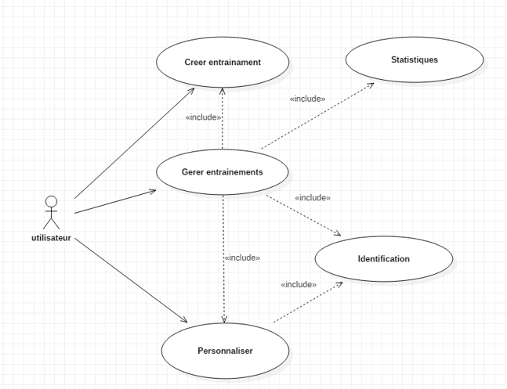
Planning et exécution du projet

Slide 17
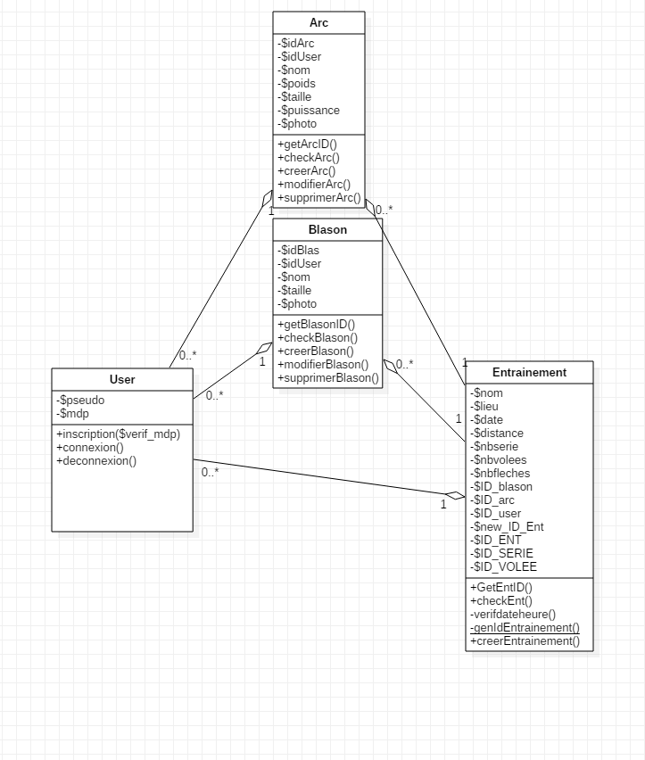
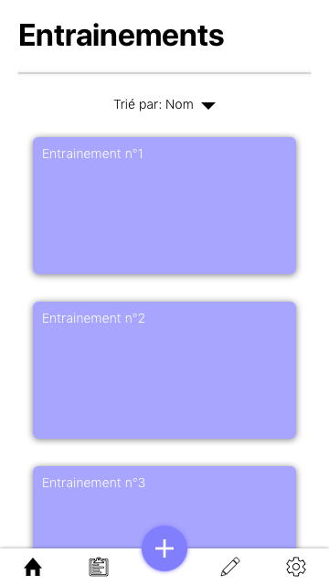
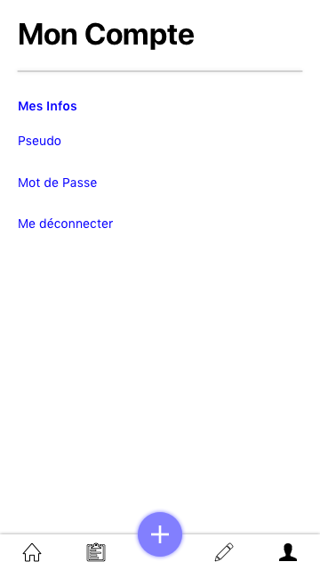
Planning et exécution du projet

Slide 18
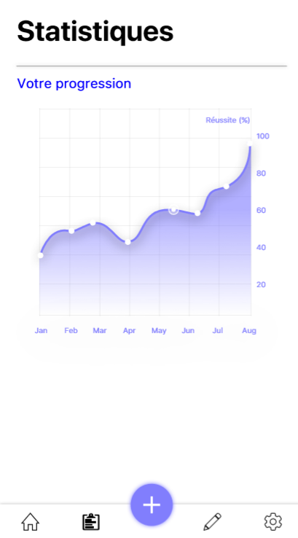
Planning et exécution du projet

Slide 19
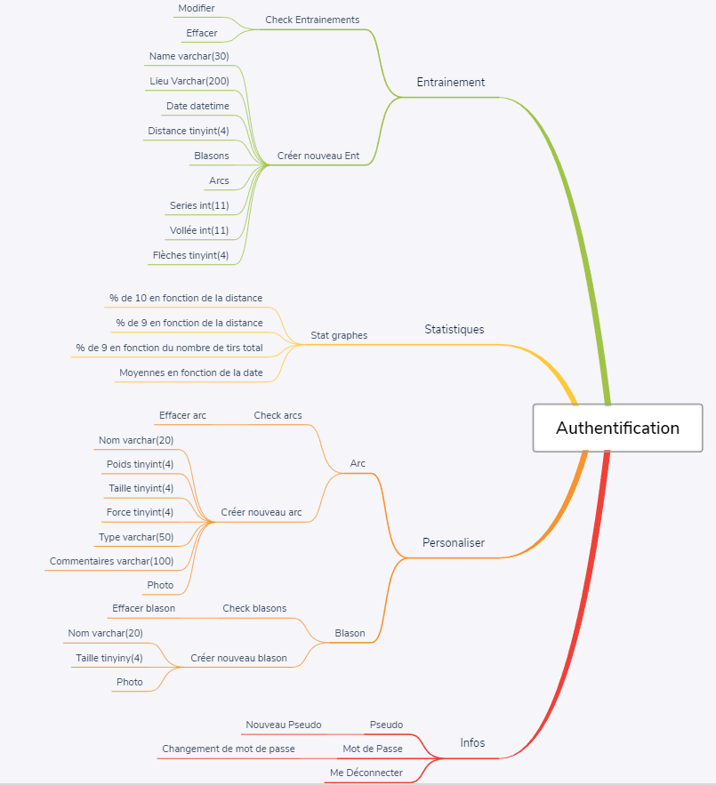
Planning et exécution du projet

Slide 20
Documentation-Tests-Conventions de codage
Documentation :
La documentation Technique s’est faite à travers l’utilisation de PHP Storm.
Tests:
Nous avons commencé par faire un diagramme de flot des classes a tester. A partir de ces diagrammes, nous avons rédigé les tests pour arc et blason en essayant toutes les possibilités de valeurs.
Conventions de codage:
On a appliqué les conventions de codage vus en génie logiciel :
Nom de variables en anglais
Ecriture dromadaire
Pas de commentaires dans les methods
Pas de methods de plus de 40 lignes
Pas de code en commentaire

Slide 21
Bilan
A la fin du 3ème sprint, l’application a fourni la majorité des fonctionnalités demandées par le client.
Cependant: - nous n’avons pas eu le temps d’effectuer tous les tests.
-Il reste également des partis graphiques non responsives.
-(Bugs serveur = entrainement pas operationnel).
Pour le moment, l’application peut être publié en ligne en version BETA sous condition de régler le bug des scores.

Slide 22
Bilan
Pour continuer..
-Contourner les variable Session (pour réparer entrainement).
-Publier sur le web (nom de domaine déjà acquis..).
-Possibilité de l’integrer en form d’application android/IOS.
-Publications FB
-Generation de pdf STATS
-Format XML
-Version hors ligne.
Fiche de configuration :
-wamp server
-php 7.2.10
-MYSQL 5.7.23
-PHPUnit 7.4.3 via Php Storm
-Bootstrap et d’autres Framework déjà inclus dans les fichiers du projet.

Slide 23
Merci!

